Slide 1
Урус-Мартановская ЦРБ
Г.Грозный, Урус-мартановский р-он

Slide 2
УРУС-МАРТАНОВСКАЯ ЦРБ

Slide 3
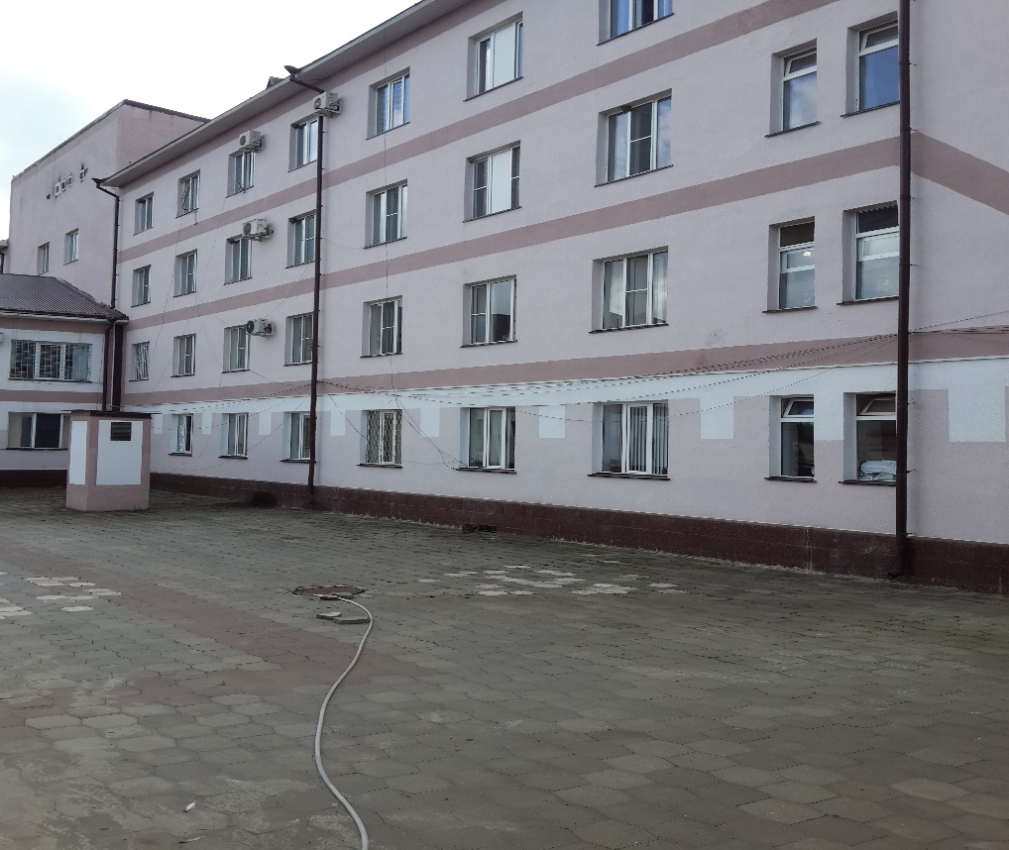

Slide 4
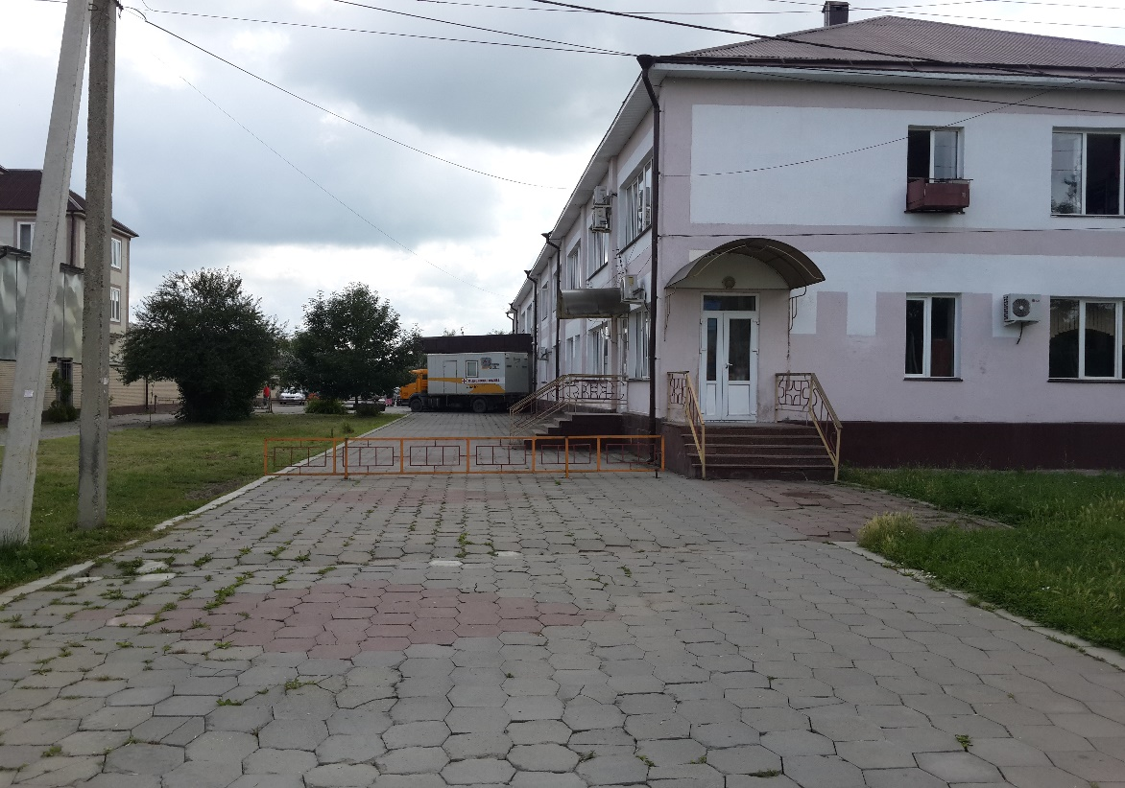

Slide 5
Структура больницы
Стационар. Отделения:
Хирургия
Терапия
Кардиология
Отделение патологии беременности
Инфекционное отделение
Родильный дом

Slide 6
Хирургия

Slide 7
Структура отделения
В отделении имеется
9 палат ( коечный фонд 30 )
Ординаторская
Кабинет заведующего
Сестринская
Процедурная
Перевязочная
Туалет

Slide 8
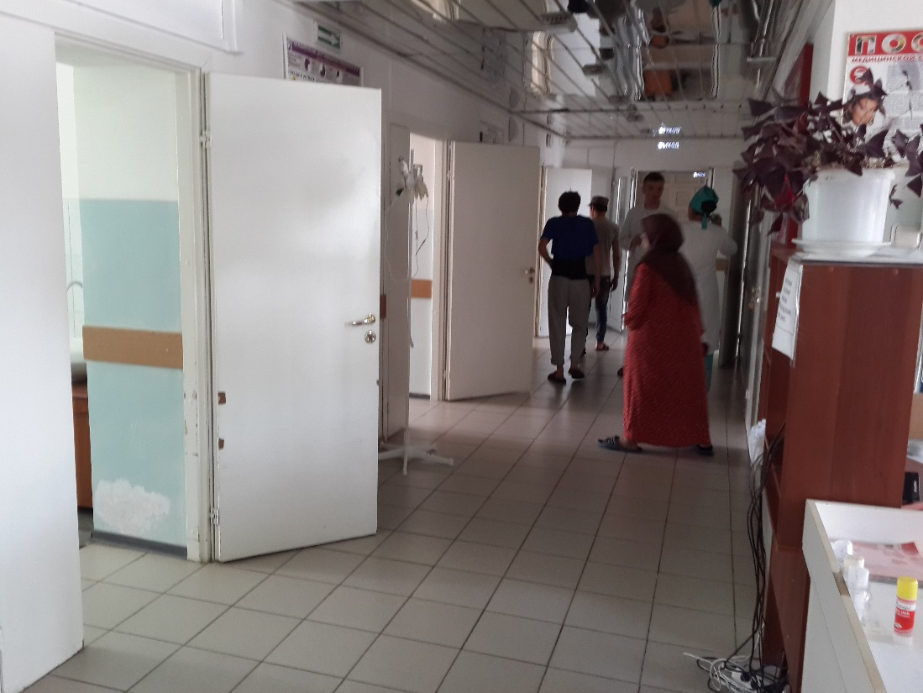

Slide 9
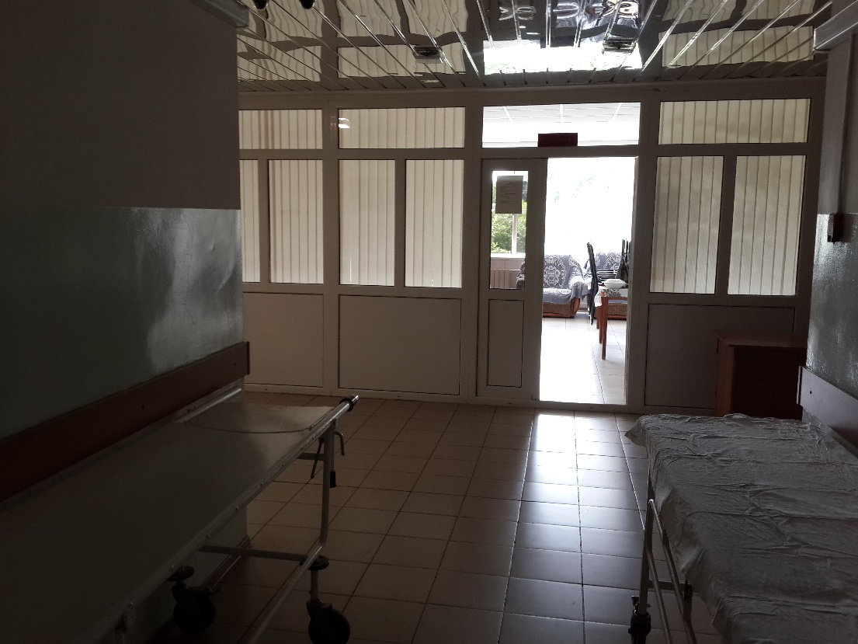

Slide 10
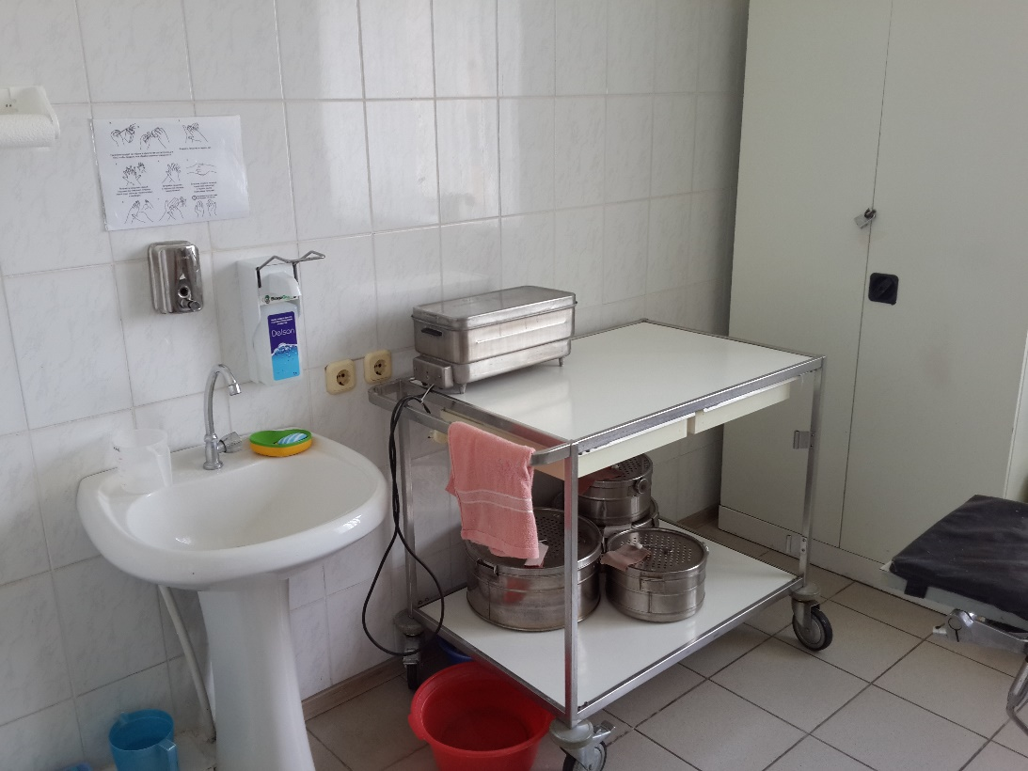

Slide 11
Терапевтическое отделение
Терапевтическое отделение в Урус-Мартановском ЦРБ имеет отдельный 2х этажный корпус на территории больницы.
Коечный фонд отделения 42.
В отделении имеется столовая, процедурная, сестринская, ординаторская, кабинет заведующей отделения.

Slide 13
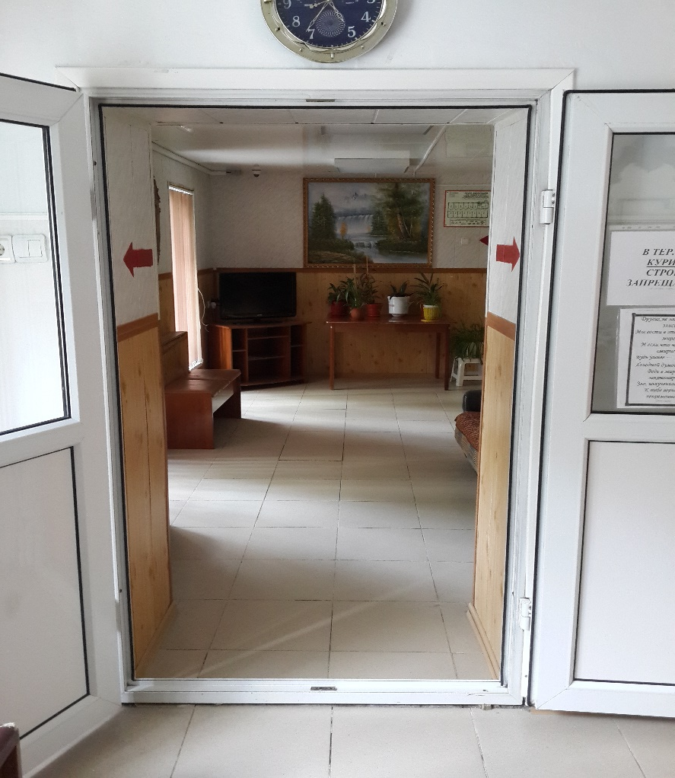

Slide 14
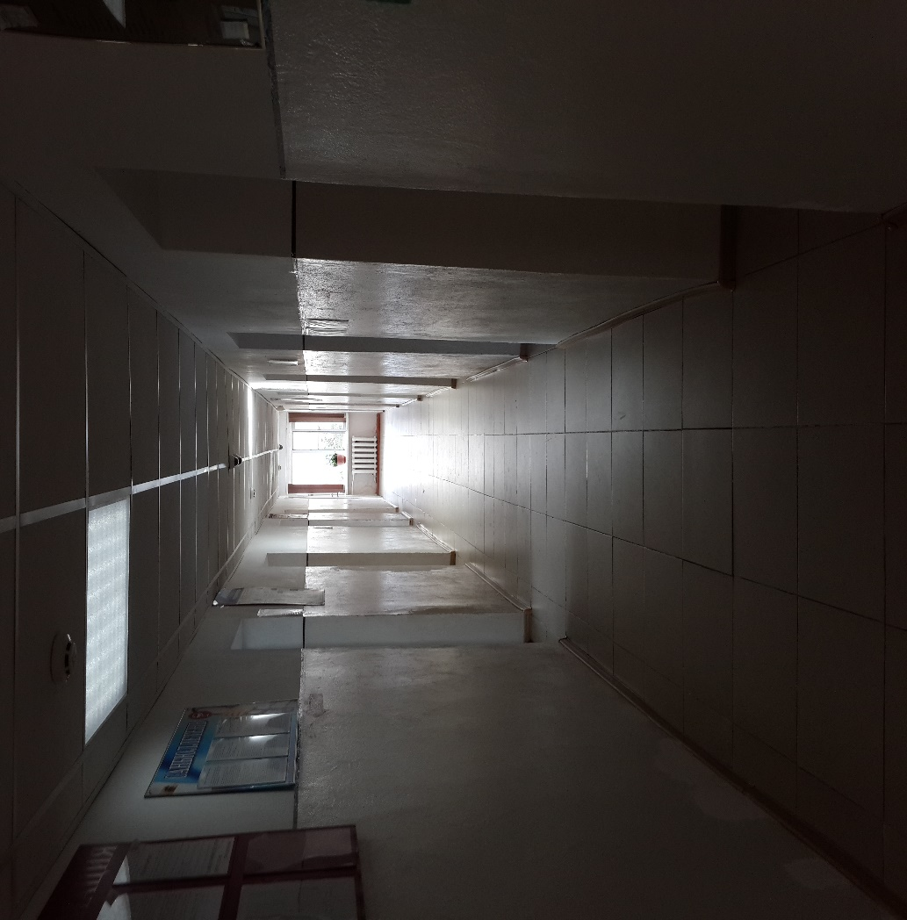

Slide 16
Поликлиника
В поликлинике Урус-Мартановского ЦРБ имеется:
1.Руководство ( кабинет главного врача, приемная )
2.Регистратура
3.Кабинеты врачей ( хирург, терапевт, невролог, кардиолог, ЛОР, окулист,
психиатр, уролог, пульмонолог, акушер-гинеколог)
4.Кабинеты лабораторно-инструментальной диагностики

Slide 18
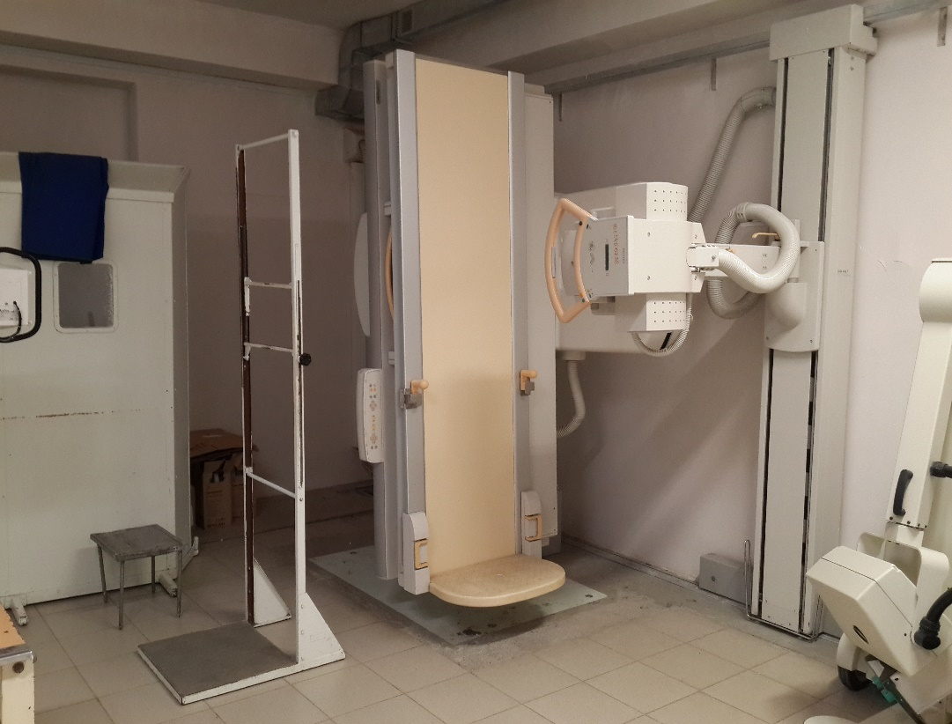

Slide 19
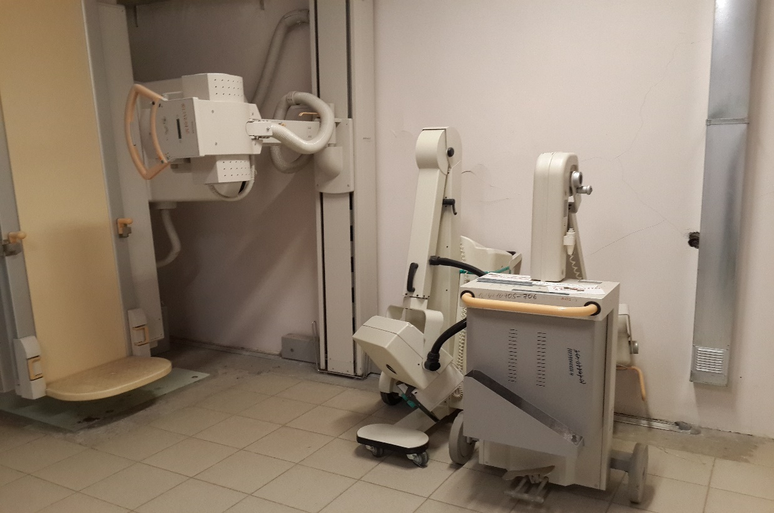

Slide 20
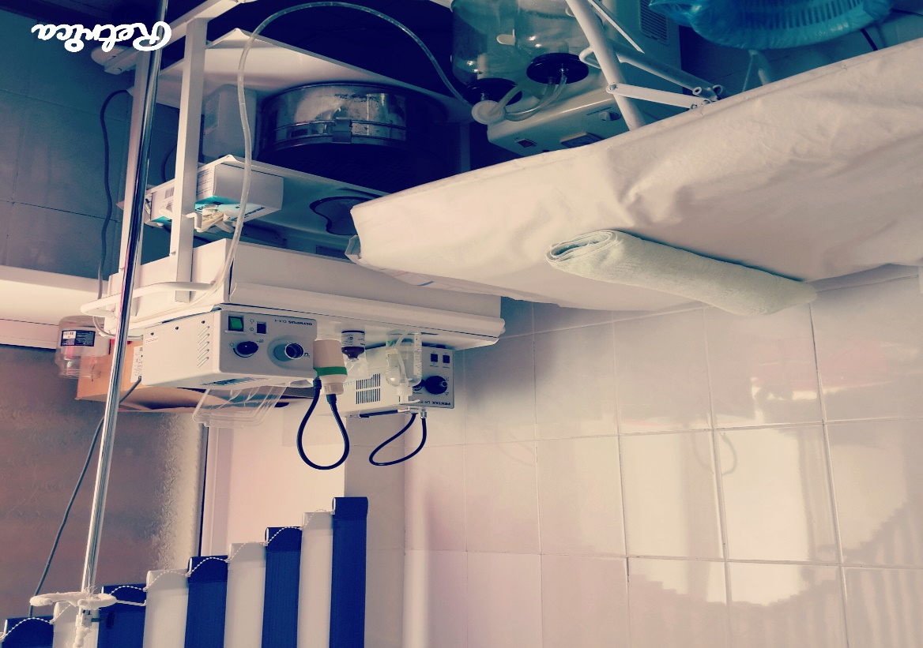

Slide 21
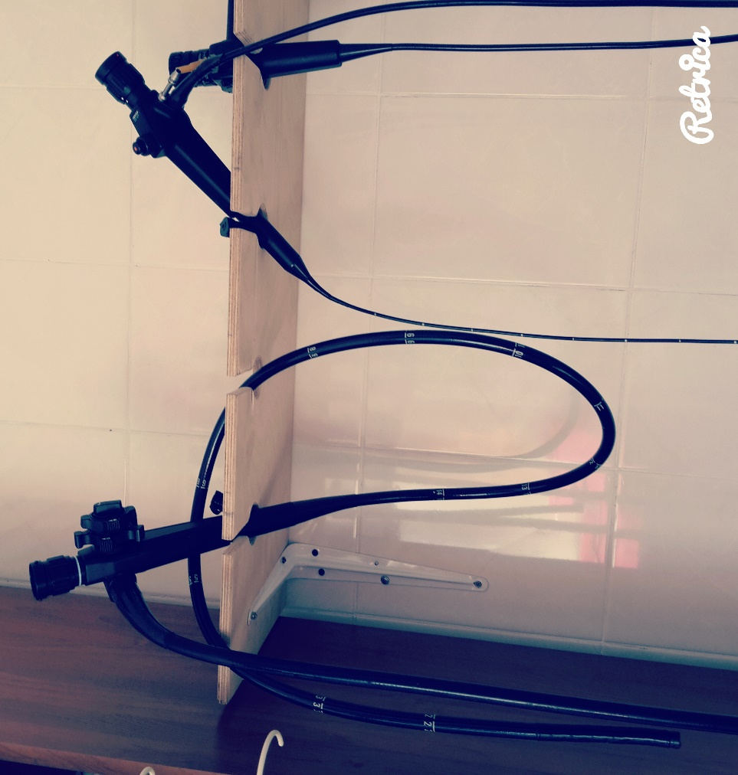

Slide 23
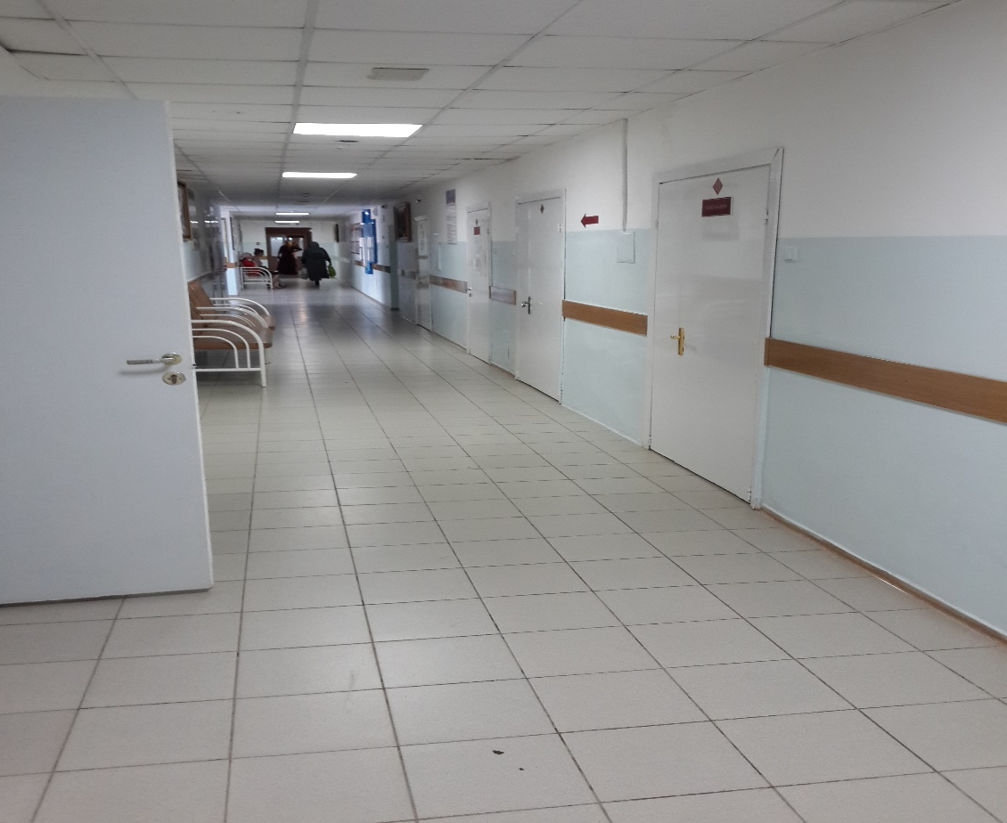
Вспомогательные подразделения

Slide 24
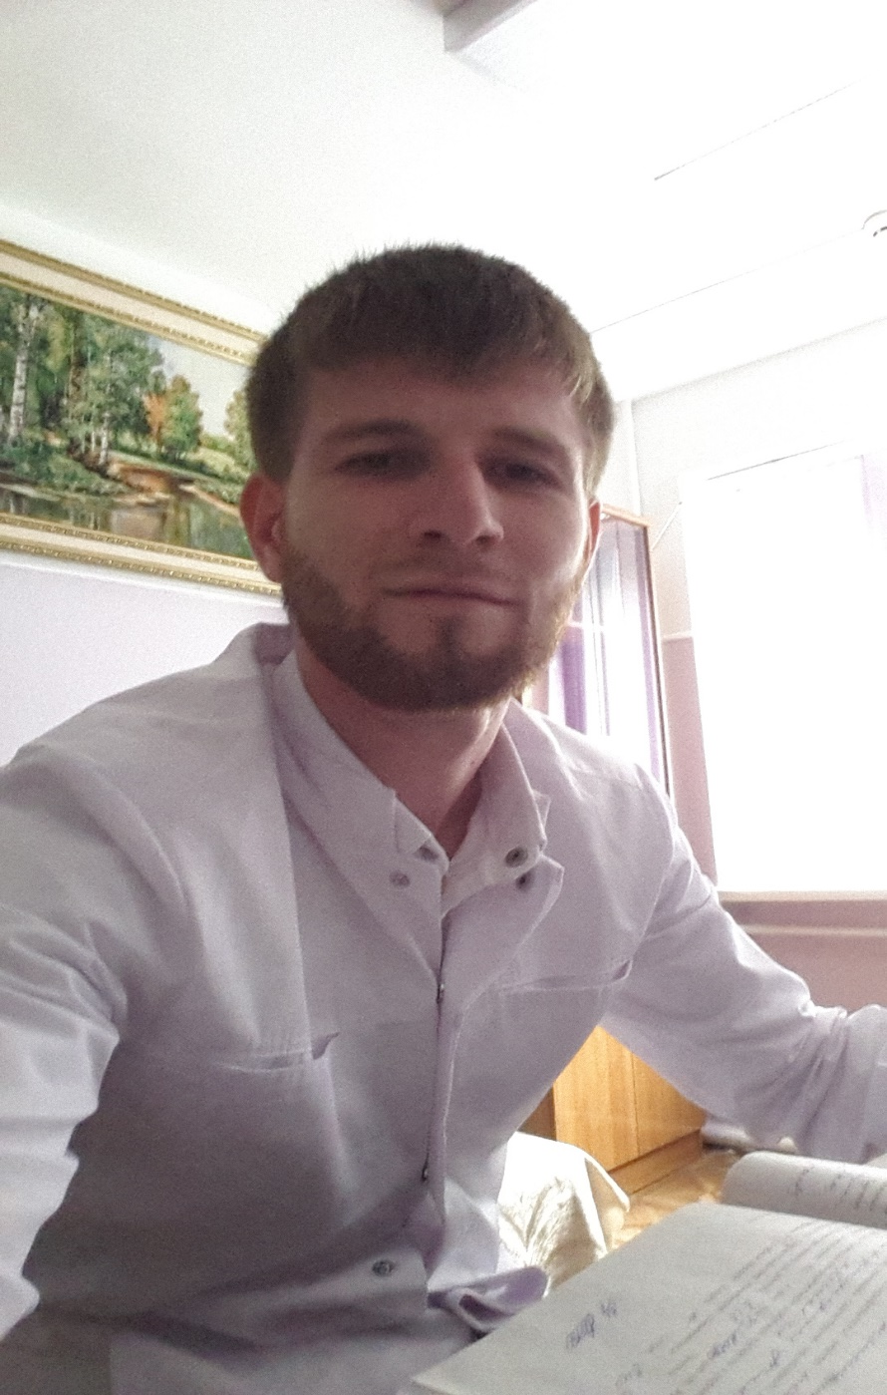
Спасибо ☺
Выполнил студент 403А группы
Педиатрического факультета
Бекаров М.А.

